Slide 1
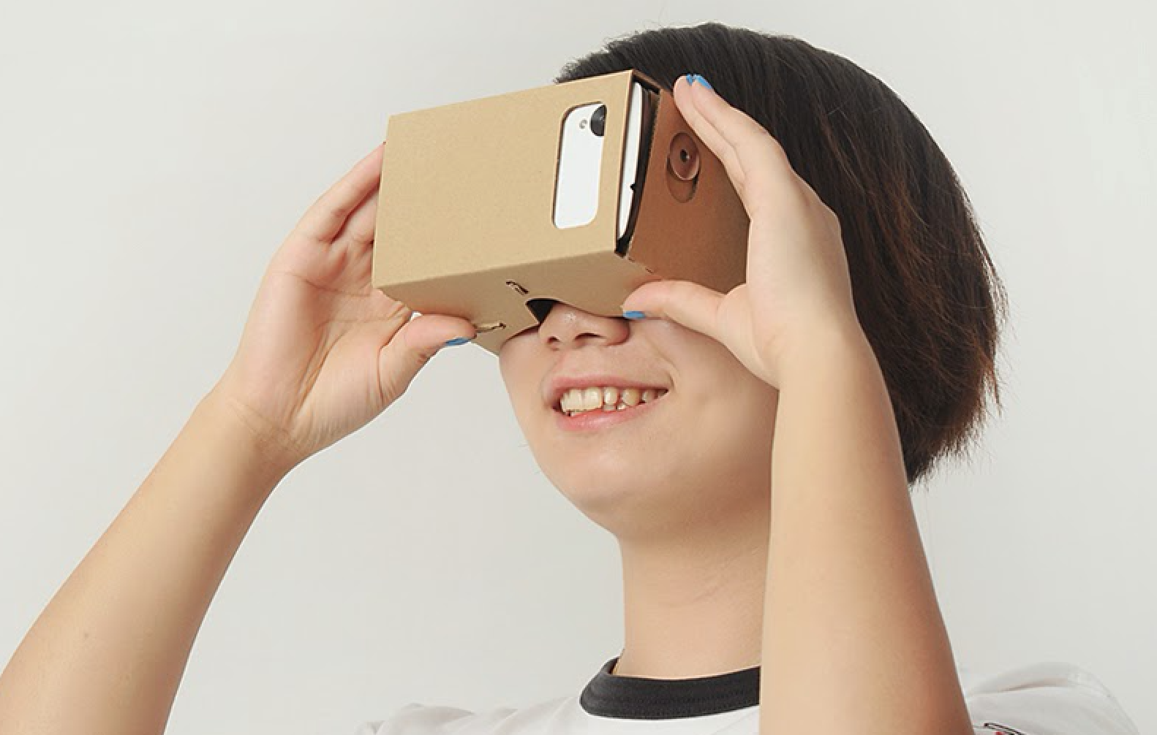
Ein Virtual Reality Workshop mit dem Cardbaord
für Kinder
basierend auf dem Maze VR der Devoxx4Kids Kalrsruhe

Slide 2
Das Koordination-System
Eine Wand liegt immer auf der Grenze eines Quadrates. Wir stellen uns also vor, wir stehen auf diesem Quadrat.
Die Position eines Quadrates gibt man durch seine linke untere Ecke an
Dann sagt man noch, welche Wand man auf dem Quadrat setzen möchte
left = links
right = rechts
back = hinten (also hinter mir)
front = vorne (also vor mir)
x=3
x=2
x=1
x=0
z=0
z=1
2
3
Aufgabe: Versucht, ein paar Wände richtig zu beschreiben. Ihr benötigt immer die Ecke (x= und z=) und die Wand selbst (left, right, front, back)

Slide 3
Wir erstellen unseren Irrgarten
Zunächst wollen wir unseren Raum für das Labyrinth bauen. Dieser Raum hat automatisch schon Wände außen herum.
Tipp:
Maze = Irrgarten
create = erstellen / bauen
length = Länge
width = Breite
Und das Erstellen des Labyrinthes funktioniert so
var irrgarten = Maze.create (
{
length: 10, width : 10
}
);
Damit wir mit dem Irrgarten weiter verwenden können, merken wir uns ihn in der Variable (var) irrgarten.
Jetzt müssen wir noch unseren Player (= Spieler) erstellen und lassen ihn an der Position 0,0 starten. Den Spieler merken wir uns wieder in der Variable “spieler“.
var spieler = Player.create (
{
name: 'Mein Name',
start: { x: 0, z: 0 }
}
);
Und nun müssen wir den Spieler auch noch dem Irrgarten hinzufügen (add Player = addiere Spieler, also „füge Spieler hinzu“)
irrgarten.addPlayer (spieler) ;
Achte darauf, dass am Ende immer ein Semikolon steht.
Setze die Brille auf und schaue dir den Raum an. Dein Mentor hilft dir dabei
Probiere einen Raum, der viel größer ist

